Slide 1
6.12 数字频域频带变换

Slide 2
一、数字频域频带变换的基本要求
数字—数字频带的变换，实质上就是从低通DF的Z平面
到另一个所需类型DF的z平面的变换关系，即这一变换
关系是将低通原型DF的H_{l}(Z)的Z平面映射成所需DF的
H_{d}(z)的z平面，从Z到z的映射关系为
则

Slide 3
其中对 G(z⁻¹)的要求是：
（1） G(z⁻¹)是z⁻¹的有理函数。
（2） Z平面的单位圆上必须映射成z平面的单位圆上
（Z=e^{jθ →} z=e^{jω} ），这样才能使频率响应
相对应。
这就导致G(z⁻¹)必须是全通函数，且需
|G(e-^{jω})|=1 θ= - arg[G(e^{-jω})]

Slide 4
N阶全通函数可表示为
|a_{i}|<1
（3） Z平面的单位圆内，必须映射成z平面的单位圆内，
这是因果稳定性的要求。

Slide 5
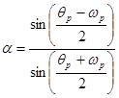
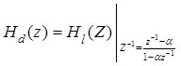
二、数字低通→数字低通
变换关系为

Slide 6
θ-ω之间的
变换关系
以及
对应的频率
响应幅度
之间的关系

Slide 7
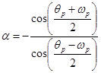
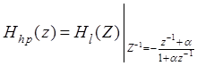
三、数字低通→数字高通
变换关系为

Slide 8
θ-ω之间的
变换关系
以及对应的
频率响应幅度
之间的关系

Slide 9
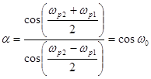
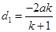
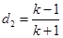
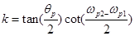
四、数字低通→数字带通

Slide 10
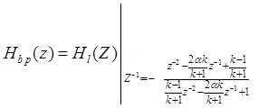
变换关系为
θ-ω之间的变换关系以及对应的频率响应幅度之间的关系 ：

Slide 12

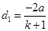
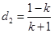
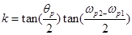
五、数字低通→数字带阻

Slide 13
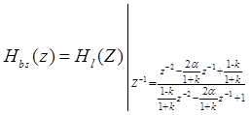
变换关系为
θ-ω之间的变换关系以及对应的频率响应幅度之间的关系 ：

Slide 15
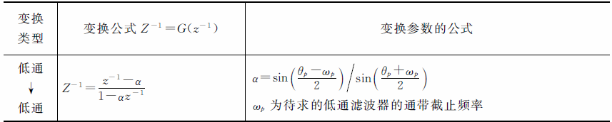
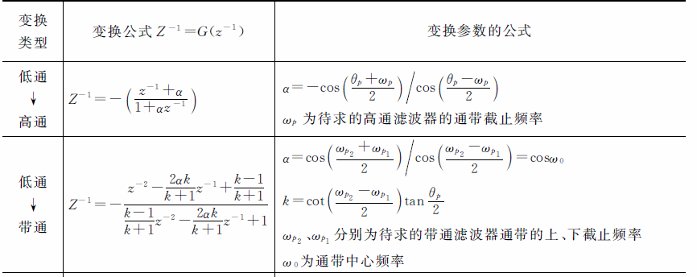
6种从数字低通数字各型滤波器的变换公式
及其变换中参数的关系式：

Slide 16
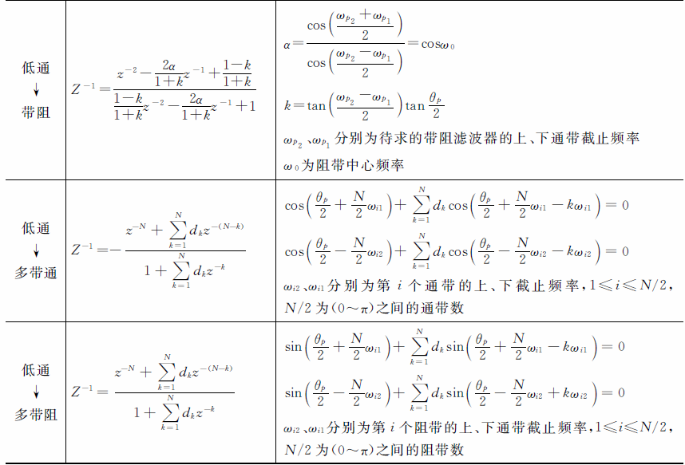

Slide 17
作业：

